Slide 1













AI-Chan
Dimas Tri Kurniawan

Slide 2
Apa itu AI-Chan??
AI-Chan adalah asisten kamu yang dengan setia menemanimu di kala ngoding. AI-Chan dengan senang hati membantumu dalam mempercepat dan mempermudah pengerjaan project yang sedang kamu kerjakan. Tinggal suruh apa aja ke AI-Chan, 100% gak bakal ngeluh!

Slide 3
Fitur
Translate Code
Explain Code
Generate Code

Slide 4
Technologies Used
Google Gemini
Nuxt
Vue
Tailwind

Slide 5
Google Gemini
IBM Granite
Google Gemini berperan besar dalam setiap proses AI yang berjalan. Google Gemini menyediakan generative AI yang membantu generate konten yang berkuatlias
IBM Granite saya gunakan untuk men-generate code untuk suatu komponen agar pengerjaan project ini semakin cepat.

Slide 6
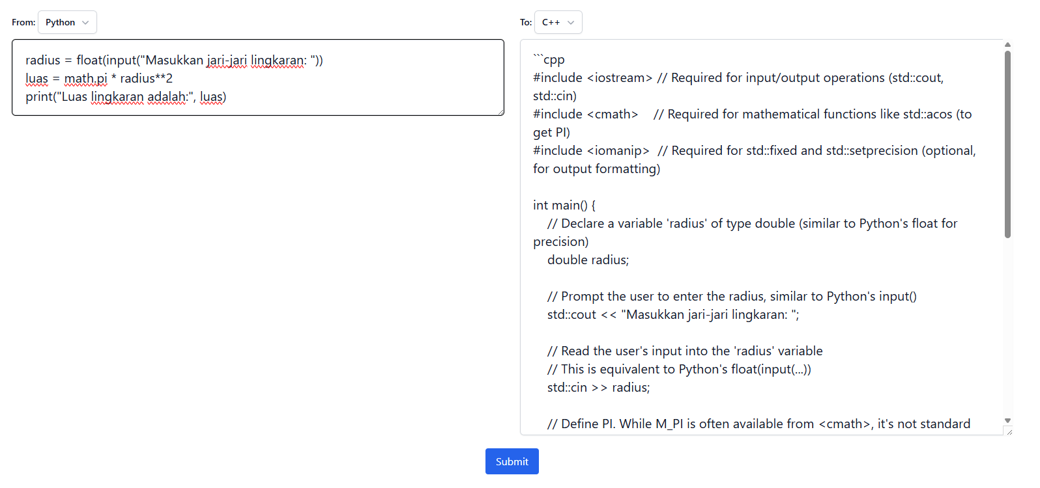
Demo

Slide 7
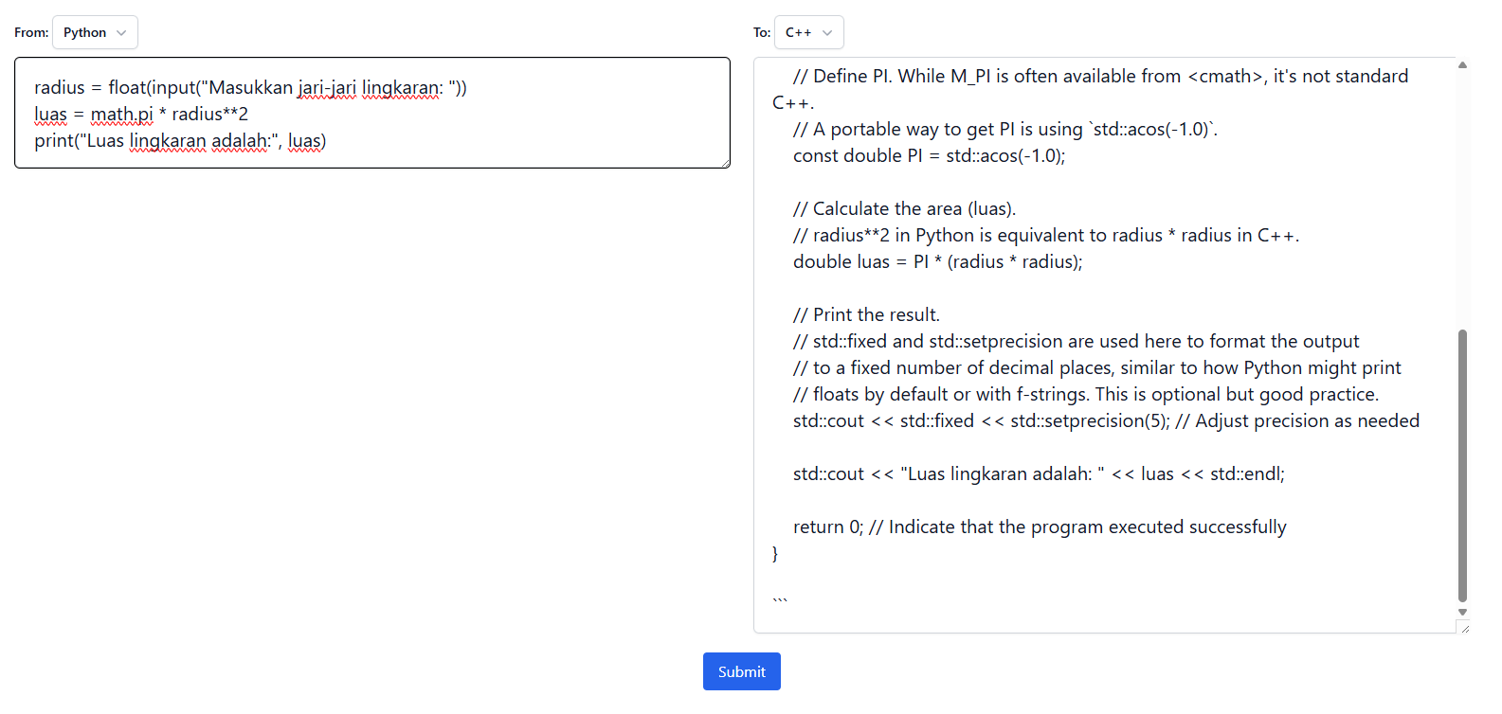
Demo

Slide 8
Thank you very much!

